Slide 1
Неделя немецкого языка

Slide 2
Вавилонская башня

Slide 3
Индоевропейские языки произошли на территории России 5000 лет назад

Slide 4
Карта мира

Slide 6
Отдел ветви дерева французСко-романский язык

Slide 7
Отдел ветви английско-германских языков

Slide 8
Отдел ветви дерева славянско русских языков

Slide 9
Викторина

Slide 10
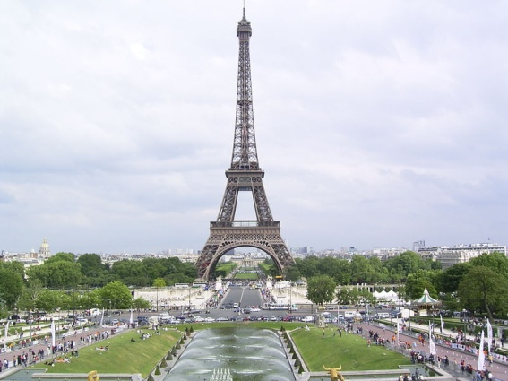
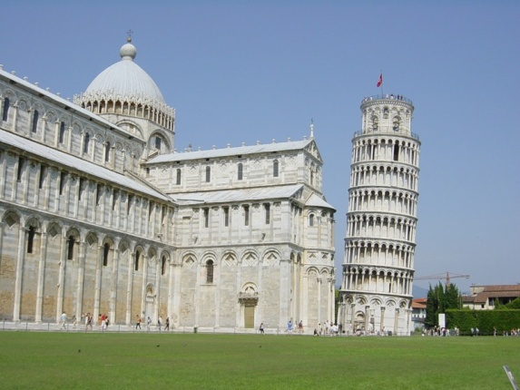
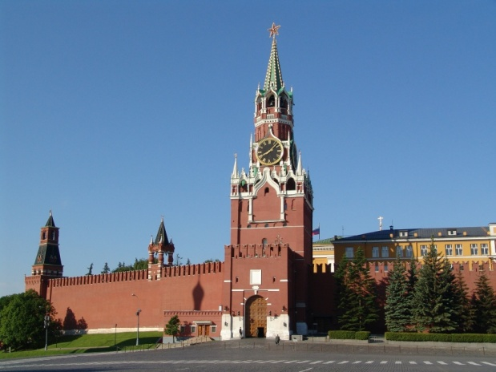
1.Какая из башен находится во Франции
1.Пизанская
2.Эйфелева
3.Спасская

Slide 11
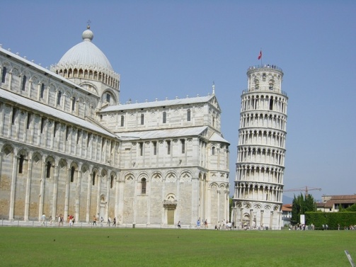
2.Какая из башен имеет функцию главных часов страны
1.Пизанская
2.Эйфелева
3.Спасская

Slide 12
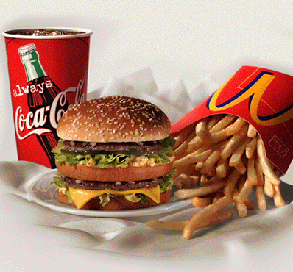
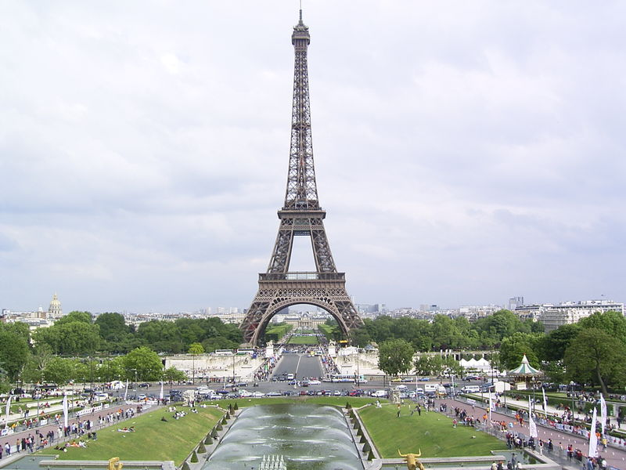
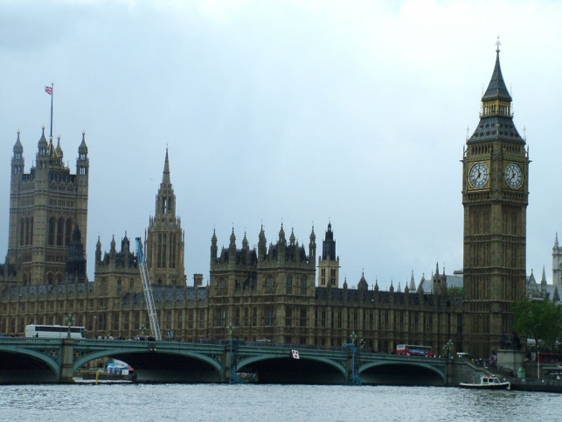
Как называется главная башня Англии
1.Биг Маг
2.Биг Бен
3.Биг Ланг

Slide 13
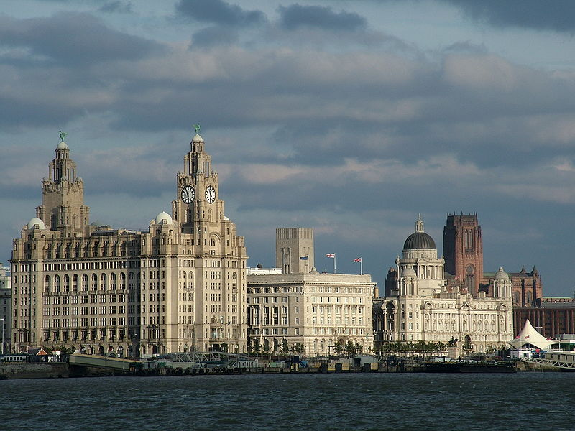
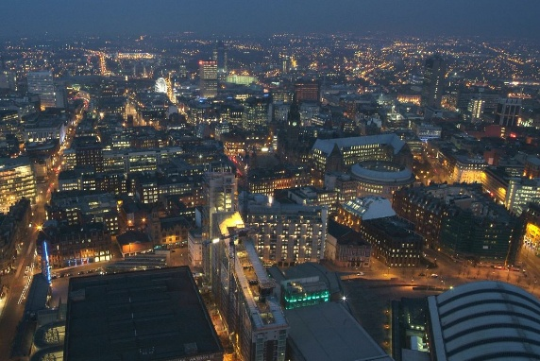
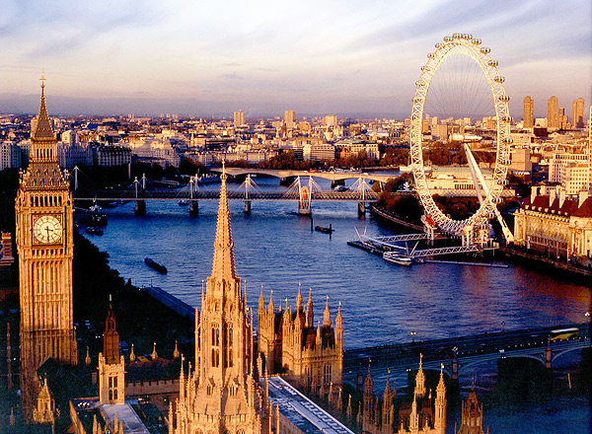
В каком городе находится главная башня Англии
1.Лондон
2.Манчестер
3.Ливерпуль

Slide 14
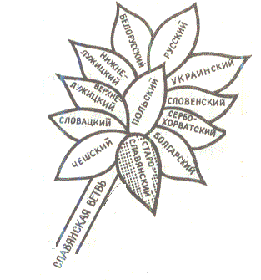
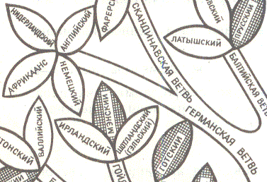
К какой группе языков относится немецкий язык
1.Славянский
2.Романский
3.Германской

Slide 15
